Slide 1
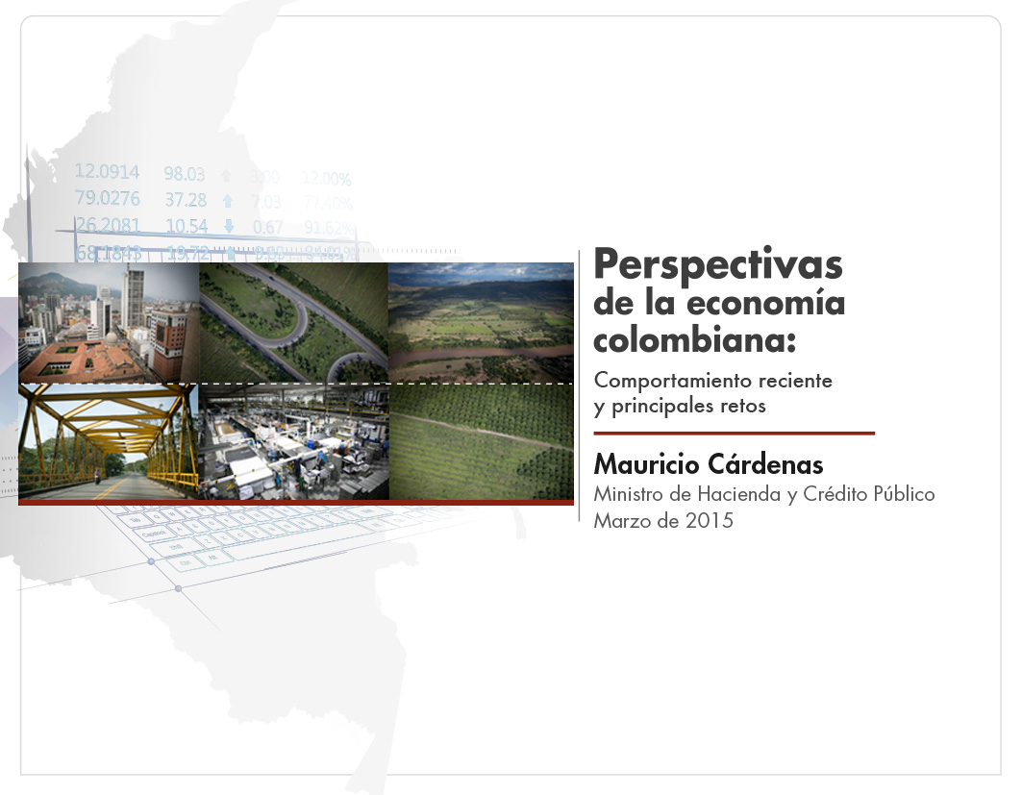
Estrategia Económica para Colombia en el nuevo contexto global
Mauricio Cárdenas
Ministro de Hacienda y Crédito Público
Junio de 2016

Slide 2
Agenda
1. Ajuste fiscal: Perspectiva histórica
2. Comportamiento de la deuda colombiana
3. El ajuste fiscal frente a la crisis petrolera
4. Resultados económicos

Slide 3
El choque sobre los ingresos del Gobierno no tiene precedentes en la historia colombiana
Ingreso Totales GNC (% del PIB)
Períodos de caída en los ingresos
Fuente: DGMP-MHCP.

Slide 4
Los ingresos no petroleros han contribuido a amortiguar el impacto de la caída en los ingresos petroleros
Ingreso Totales por tipo de ingresos
(% del PIB)
Caída neta | -0,9 | -0,4 | -0,4 | -1,9 | -1,8
Fuente: DGMP-MHCP.

Slide 5
Como parte de la disciplina fiscal se ha realizado
ajustes al gasto
Funcionamiento + Inversión
(% del PIB)
Fuente: DGMP-MHCP.

Slide 6
Históricamente las caídas en ingreso han implicado mayores déficits para el país
Déficit del GNC (% del PIB)
Períodos de caída en los ingresos
Fuente: DGMP-MHCP.

Slide 7
Agenda
1. Ajuste fiscal: Perspectiva histórica
2. Comportamiento de la deuda colombiana
3. El ajuste fiscal frente a la crisis petrolera
4. Resultados económicos

Slide 8
Deuda Neta Total
(% del PIB)
*Sin cuentas por pagar. Incluye CUN
Fuente: MHCP

Slide 9
Deuda Neta Interna
(% del PIB)
*Sin cuentas por pagar. Incluye CUN
Fuente: MHCP

Slide 10
Deuda Neta Externa
(% del PIB)
Fuente: MHCP

Slide 11
Explicación del saldo de deuda externa neta
(% del PIB)
Fuente: MHCP

Slide 12
Agenda
1. Ajuste fiscal: Perspectiva histórica
2. Comportamiento de la deuda colombiana
3. El ajuste fiscal frente a la crisis petrolera
4. Resultados económicos

Slide 13
¿Qué se hizo durante la bonanza petrolera?
Fuentes vs. Usos 2010 vs 2013
(% del PIB)
Mayor Gestión DIAN
Mayores gastos corrientes
Menor déficit
Mayores ingresos petroleros
Mayor Inversión
Fuentes
Usos

Slide 14
El Gobierno ha respondido a los choques externos con Austeridad Inteligente: choque fiscal y su ajuste 2013 vs 2016
(% del PIB)
Mayor pago de intereses
Mayor déficit fiscal
Reducción de gastos
Caída ingresos petroleros
Aumento de ingresos no petroleros

Slide 15
Agenda
1. Ajuste fiscal: Perspectiva histórica
2. Comportamiento de la deuda colombiana
3. El ajuste fiscal frente a la crisis petrolera
4. Resultados económicos

Slide 16
El crecimiento de Colombia fue superior al crecimiento de Chile y de Brasil
Crecimiento PIB Total LAC6* 1T2016
*Argentina no se incluye puesto que no tiene información disponible a la fecha. El próximo informe de prensa del INDEC con las estimaciones preliminares de Cuentas Nacionales se publicará el 29 de junio de 2016.
Fuente: Institutos de estadística de cada país.

Slide 17
Los sectores que más aportaron a la variación trimestral fueron: servicios financieros, industria y construcción
Contribuciones
(pp)
Variaciones
(%)
Fuente: DANE. Elaboración: DGPM – MHCP.

Slide 18
El sector financiero ha apalancado el crecimiento económico del país
Crecimiento real (%) del sector financiero
2002-2016-T1.
Tamaño relativo* del PIB Financiero
(Número de veces el tamaño de otros sectores)
*Como proporción del PIB a precios constantes de los otros sectores (promedio 2001-2015).
Fuente: DANE. Cálculos DGPM-MHCP.

Slide 19
El sector financiero en Colombia todavía tiene espacio para crecer
Participación sector financiero en el PIB (1T 2016)
Cartera bruta / PIB
Brasil
Fuente: Institutos Nacionales de Estadística, Bancos centrales y Banco Mundial.

Slide 20
La industria completó 5 trimestres consecutivos de aceleración
Continúa creciendo por encima del PIB
Crecimiento del PIB total, de la industria y de la industria sin refinación
Evolución trimestral Industria (Var % anual)
 |  | 2015-1 | 2015-11 | 2015-111 | 2015-1V | 2016-1
PIB Industria |  | -2.0 | -0.1 | 3.2 | 3.9 | 5.3
PIB Industria sin refinación |  | -0.2 | 0.2 | 3.4 | 3.3 | 3.3
Fuente: DANE. Elaboración: DGPM – MHCP.

Slide 21
16 de los 24 subsectores industriales presentaron crecimientos positivos, 11 de ellos crecieron más que la economía
Crecimiento % anual de la industria en 1T2016 por subsectores
Fuente: DANE. Elaboración: DGPM – MHCP.

Slide 22
La construcción de vivienda se aceleró en el primer trimestre. Locales comerciales y bodegas jalonaron el segmento de no residenciales
Crecimiento de la producción a precios constantes de edificaciones residenciales y no residenciales
Índice de Confianza Industrial
*El DANE no publica en sus cuentas trimestrales de PIB las edificaciones desagregadas en residenciales y no residenciales. Las cifras corresponden a las variaciones de la producción a constantes.
Fuente: DANE. Elaboración: DGPM – MHCP.

Slide 23
Factores que van a impulsar la aceleración del crecimiento en el resto del año
Proyectos 4G
Programas de vivienda
Reapertura de Reficar
Aceleración de la industria
Agricultura (fin del fenómeno del Niño)
Número de días hábiles en el segundo trimestre y segundo semestre

Slide 24
En 2016 la economía crecerá alrededor de 3%
Proyección sectorial PIB
 |  |  | Participación | 2014 | 2015 | 2016*
PIB TOTAL |  |  | 100,0 | 4,6 | 3,1 | 3,0
Agricultura |  |  | 6,1 | 2,3 | 3,3 | 1,1
Minería |  |  | 7,3 | -0,2 | 0,6 | -5,6
Industria |  |  | 11,1 | 0,2 | 1,2 | 8,0
Refinería |  |  | 1,3 | -8,7 | -1,8 | 39,0
Resto industria |  |  | 9,8 | 1,6 | 1,7 | 4,0
Electricidad, gas y agua |  |  | 3,5 | 3,8 | 2,9 | 3,3
Construcción |  |  | 7,2 | 9,9 | 3,9 | 3,8
Residenciales |  |  | 2,3 | 6,0 | -3,6 | 9,0
No residenciales |  |  | 0,9 | 11,3 | 7,4 | -2,5
Obras civiles |  |  | 4,0 | 12,0 | 5,4 | 4,5
Comercio |  |  | 12,0 | 4,6 | 4,1 | 2,6
Transporte |  |  | 7,3 | 4,2 | 1,4 | 2,6
Servicios financieros |  |  | 19,7 | 4,9 | 4,3 | 4,0
Serivicos sociales |  |  | 15,4 | 5,5 | 2,9 | 2,2
Impuestos |  |  | 9,9 | 7,8 | 4,0 | 3,5
*Corresponde a estimaciones.
Fuente: MHCP – DGPM.

Slide 25
Balance de la Cuenta Corriente
(% PIB)
Fuente: Cálculos DGPM- Ministerio de Hacienda y Crédito Público

Slide 26
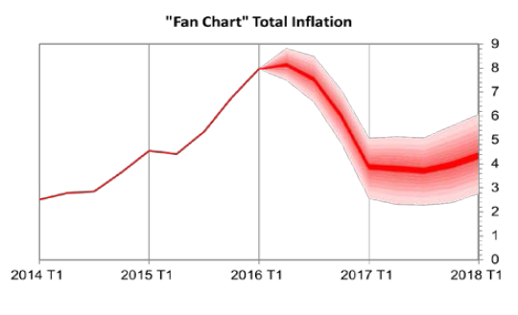
Expectativas de Inflación
“Fan Chart” Inflación total
Expectativas de Inflación
Encuesta Banco de la República
Fuente: Banco de la República

Slide 27
Aumento de ingresos entre 2018-2022 necesario para cumplir con Regla Fiscal
Ingreso Totales GNC (% del PIB)
Períodos de caída en los ingresos
Fuente: DGMP-MHCP.
Períodos de aumento en los ingresos

Slide 28
Principales mensajes
La economía se ha ajustado de forma ordenada al choque petrolero
El país avanza hacia la consolidación fiscal. La reforma tributaria estructural es pieza clave de este proceso
La senda de deuda es sostenible, su aumento es temporal y tiene raíces en la depreciación nominal
El PIB creció 2,5% en el primer trimestre, consistente con el pronóstico del Gobierno y con el ajuste macroeconómico
Se observa una recomposición del crecimiento en favor de los sectores que impulsan la Nueva Economía

Slide 29
Estrategia Económica para Colombia en el nuevo contexto global
Mauricio Cárdenas
Ministro de Hacienda y Crédito Público
Junio de 2016

